Slide 1
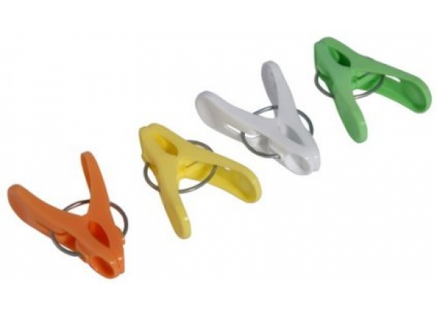
ИГРЫ С ПРИЩЕПКАМИ
Корнилаева Е.А.
воспитатель МБДОУ № 22

Slide 2
«До пяти лет ребёнок – строитель самого себя из чего бы то ни было, - отмечала автор технологии саморазвития Мария Монтессори. Она предлагала «утончать» детские способности в воспитывающей среде, предоставляющей материал для формирования практических умений, развития сенсорики и моторики. Причём частью такого материала могут быть повседневные домашние предметы.
Одними из таких предметов могут быть пластмассовые бельевые прищепки разного цвета, размера и формы.
На занятиях и во время свободных игр детей прищепки «превращаются» в различных животных и птиц, помогая педагогам развивать мелкую моторику детских рук, закреплять сенсорные навыки и пространственные представления, развивать коммуникативную функцию речи, воображение.

Slide 3
КАК ИСПОЛЬЗОВАТЬ ПРИЩЕПКИ
Упражнения для развития мелкой моторики с речевым сопровождением
Сенсорные игровые упражнения
Развитие творческого воображения
При расширении и активизации словаря по теме «Домашние животные»
Игры - драматизации
При усвоении детьми пространственных представлений
Логопедические игры
При проведении интерактивных досугов

Slide 4
Игровой пальчиковый тренинг для детей младшего и среднего дошкольного возраста
В ходе подготовительного этапа педагог показывает детям прищепки и рассказывает об их предназначении в быту. Ребятам предлагается взять прищепки в руки, рассмотреть их внимательно и поиграть с ними.
Взрослый показывает каждому малышу, как, удерживая тремя пальчиками прищепку, можно прикрепить её к краю коробки, и сопровождает свои действия словами.
Затем ребёнку следует показать, как прищепка может открывать и закрывать «ротик» (для этого, удерживая прищепку в горизонтальном положении большим и указательным пальцами, раскрываем её; в этот момент локоть опирается на поверхность стола). После чего педагог предлагает малышу самостоятельно помочь прищепке раскрыть и закрыть «ротик».

Slide 5
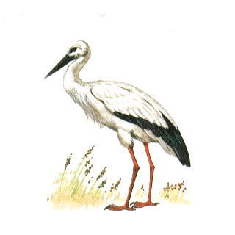
Упражнения для развития мелкой моторики с речевым сопровождением
Исходное положение для каждого упражнения: согнутая в локте рука стоит на столе. Прищепка удерживается указательным и большим пальцем параллельно столешнице.
Далее прищепка «превращается» в волка, лису, крокодила, аиста и других животных – педагог (а затем и ребёнок) ритмично открывает и закрывает (пасть, клюв), приговаривая текст.
АИСТ
Аист крылья расправляет,
Аист клювик раскрывает.

Slide 6
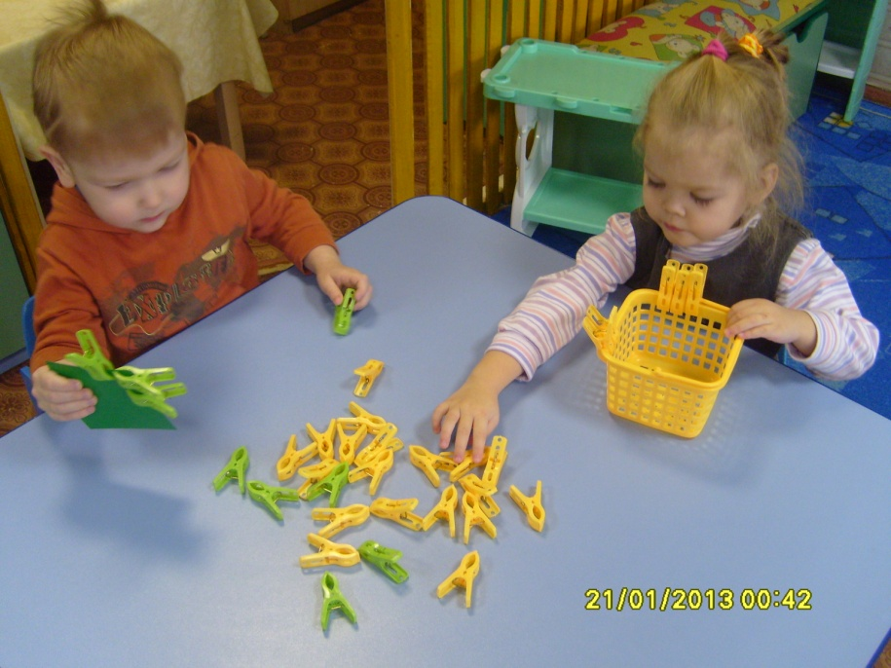
Сенсорные игровые упражнения с использованием прищепок
Цель таких упражнений: обучать детей сличению предметов по цвету; закрепить названия основных цветов; тренировать ориентацию на плоскости; закрепить понятия большой – маленький.
Коробочки
1 вариант. Ребёнок
самостоятельно выбирает и
прикрепляет прищепки
на край одной из коробок,
распределяя их соответствен-
но цвету приклеенного на
дно кружочка.
2 вариант. Четверо детей выполняют инструкцию взрослого. Каждый ребёнок выбирает и прикрепляет к краю соответствующей коробки прищепку того цвета, который ему назвал педагог.

Slide 7
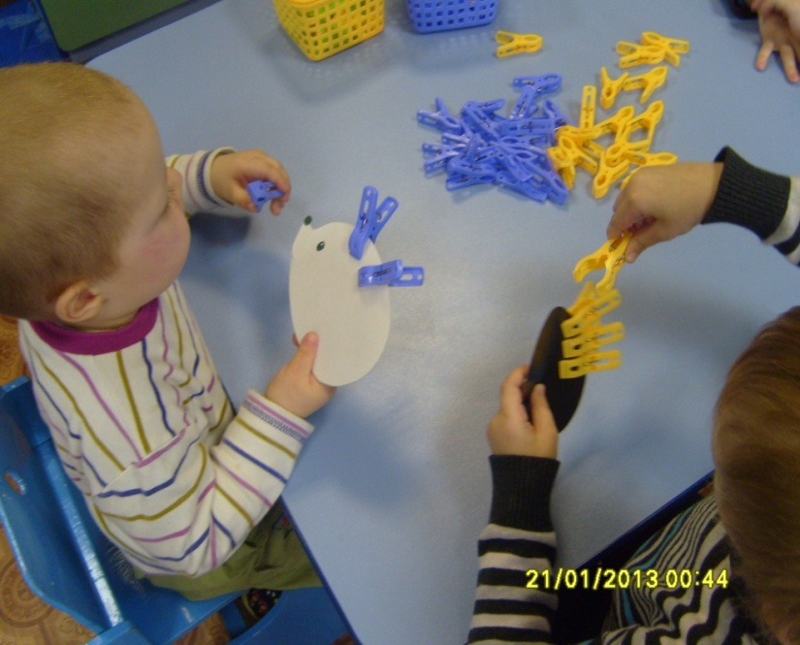
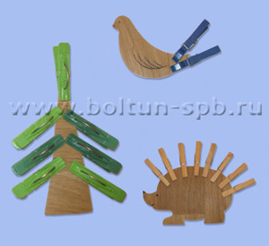
Развитие творческого воображения дошкольников в играх с прищепками
Для проведения данных игр нужно предварительно вырезать из картона фигурки, к которым в дальнейшем будут прикрепляться прищепки.
В процессе конструирования различных предметов и объектов можно разучивать с ребёнком стихотворения что, безусловно, будет способствовать расширению и
активизации словаря
дошкольника, а также
развитию его памяти и
внимания.

Slide 8
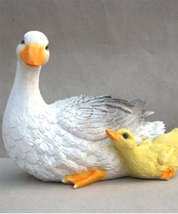
Использование прищепок при расширении и активизации словаря по теме «Домашние животные»
Эта серия упражнений рассчитана на детей как младшего дошкольного возраста (работа над закреплением в речи звукоподражательных слов), так и более старших дошкольников (работа по словообразованию существительных, обозначающих детёнышей домашних животных, и закреплению в речи звукоподражательных глаголов). Взрослый читает стихотворение, ребёнок в соответствии с его ритмическим рисунком «открывает» и «закрывает» прищепки, имитируя тем самым диалог стихотворных персонажей.
УТКА И УТЁНОК
На дворе у нас с утра
Утка крякает: - Кря-кря!
И малыш её, утёнок,
- Кря-кря-кря! – кричит спросонок.

Slide 9
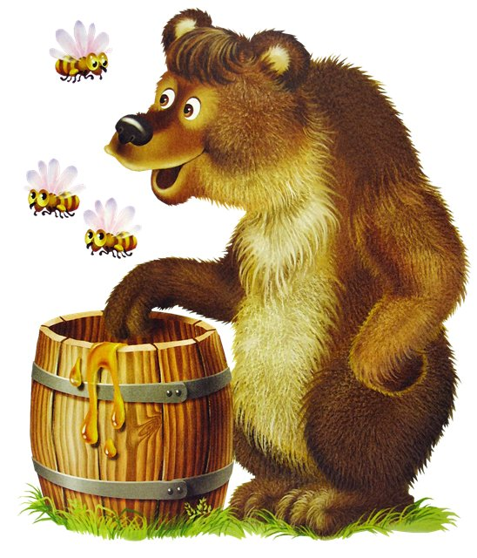
Игры – драматизации с детьми старшего дошкольного возраста
Прищепки можно также успешно использовать в разыгрывании различных сценок с детьми старшего дошкольного возраста. Двое дошкольников передают диалог персонажей с помощью «говорящих» прищепок.
МЕДВЕДЬ
- Ты куда идёшь, медведь?
- В город ёлку поглядеть.
- Да на что тебе она?
- Новый год встречать пора.
- Где поставишь ты её?
- В лес возьму, в своё жильё.
- Что ж не вырубил в лесу?
- Жалко. Лучше принесу.
Г. Виеру

Slide 10
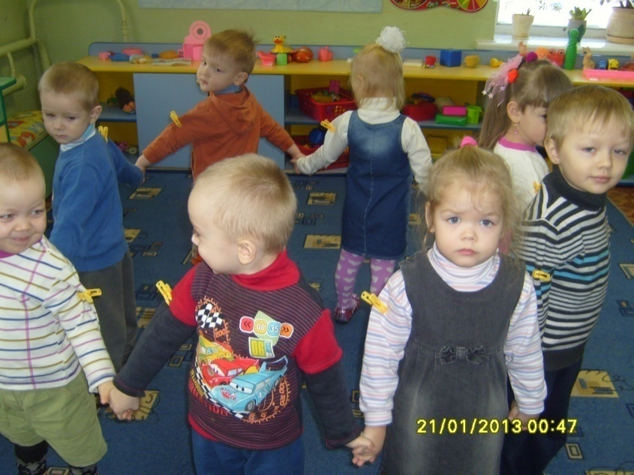
Использование прищепок при усвоении детьми пространственных представлений
Довольно часто дошкольники испытывают затруднения при овладении пространственными представлениями. Некоторые дети (особенно леворукие) плохо ориентируются как в схеме собственного тела, так и на плоскости.
При ознакомлении со схемой собственного тела можно использовать прищепки в качестве «материальной опоры», обозначающей такие абстрактные понятия как «право – лево».
Каждому ребёнку предлагается яркая прищепка, которая прикрепляется им к правому рукаву своей одежды. Эта прищепка служит для дошкольника зрительным напоминанием при выполнении заданий, требующих определения правой и левой стороны собственного тела, а позже – правой и
левой стороны листа бумаги:
У тебя на рукаве огонёк горит –
Это ПРАВАЯ рука. Он нам говорит!

Slide 11
Логопедические игры с использованием прищепок
Собери звуковые бусы – учить различать гласные и согласные звуки.
Посчитаем слоги - учить слоговому анализу слова.
Магазин игрушек - формировать навыки слогового анализа и синтеза слов; развивать коммуникативную функцию речи.
Новые слова - расширять лексический запас за счёт слов, образованных префиксальным способом; формировать коммуникативность речи на основе развития навыка составления предложений.
Различай и называй - учить различать и правильно произносить звуки «д» - «т».

Slide 12
Использование прищепок при проведении интерактивных досугов
Обычно младшие дошкольники (особенно имеющие отставание в речевом развитии) при проведении досугов и развлечений играют роль пассивных слушателей или зрителей. Активное участие детей в развлечении подразумевает интерактивный досуг, позволяющий дошкольникам проявить свою эрудицию, почувствовать гордость за демонстративные знания и умения. При проведении интерактивного досуга у ребёнка происходит становление своего «Я», так как в большинстве случаев ребёнок с речевой патологией испытывает трудности и психологический дискомфорт при общении.
В структуру сценариев такого досуга целесообразно включать упражнения и игры, знакомые детям.

Slide 13
СПИСОК ИСПОЛЛЬЗОВАННОЙ ЛИТЕРАТУРЫ
Фадеева Ю.А., Пичугина Г.А., Жилина И.И. Игры с прищепками: творим и говорим. М., 2012.
Селевко Г.К. Современные образовательные технологии. М., 1988.
Уварова Т.Б. Наглядно-игровые средства в логопедической работе с дошкольниками. М., 2009.

